Slide 1
Networking Devices
Master Nguyen Huu Trung
Faculty Of Information Technology
HCMC University of Technology and Education

Slide 2
LAN Equipment
NIC Card
Repeater
Bridge
Hub
Switch
Router
Transceiver
Converter
Firewall
IDS/IPS

Slide 3
Collision domain
Collision occur when two or more machines simultaneously transmit data in a shared network. When collisions occur, the frame being transmitted are destroyed, the machine is transmitting the data transmission will stop and wait a random amount of time under the laws of CSMA / CD. If collisions occur too many networks may not work correctly.
Collision domain is the area where the frame is emitted may be clashes. All shared network environment is the collision domain.
Notes:
“Đụng độ xảy ra khi có hai hay nhiều máy truyền dữ liệu đồng thời trong một mạng chia sẻ. Khi đụng độ xảy ra, các frame đang được truyền đều bị phá hủy, các máy đang truyền sẽ ngưng việc truyền dữ liệu và chờ một khoảng thời gian ngẫu nhiên theo quy luật của CSMA/CD.
Nếu đụng độ xảy ra quá nhiều mạng có thể không hoạt động được.
Miền đụng độ là khu vực mà frame được phát ra có thể bị đụng độ. Tất cả các môi trường mạng chia sẻ là các miền đụng độ.”

Slide 4
Broadcast domain
The communications network is done in three ways: unicast, multicast and broadcast.
Unicast sent directly from one machine to another machine.
Multicast is performed when the computer wants to send a packet to a machine in the group segment
Broadcast: is done when a machine wants to send to all the other machines in the network.
Broadcast domain (broadcast domain) domain that includes all LAN devices can receive broadcast frames from a host in that LAN.
Switch is a layer 2 device, when the switch receives broadcast packet, it will send out all ports except port receives packets of it in. Each device receives broadcast packets must be handled in such information.
Notes:
“Các thông tin liên lạc trong mạng được thực hiện theo ba cách: unicast, multicast và broadcast.
Unicast : gửi trực tiếp từ một máy đến một máy.
Multicast : được thực hiện khi máy muốn gửi packet cho một nhóm máy nằm trong segment
Broadcast : được thực hiện khi một máy muốn gửi cho tất cả các máy khác trong mạng.
Broadcast domain (miền quảng bá) là miền bao gồm tất cả các thiết bị LAN có thể nhận được frame quảng bá từ một host trong LAN đó.
Switch là một thiết bị lớp 2, khi switch nhận được gói quảng bá thì nó sẽ gửi ra tất cả các port của nó trừ port nhận gói vào. Mỗi thiết bị nhận được gói quảng bá đều phải xử lý thông tin nằm trong đó.”

Slide 5
The problem of physical distance
There are 3 elements may reduce or limit any signal information is presented as follows:
Attenuation
Interference : (noise).
Distortion
Notes:
Có 3 Yếu tố có thể giảm hoặc hạn chế bất kỳ tin tức tín hiệu được trình bày như sau :
(3 yếu tố có thể làm giảm hoặc hạn chế bất kỳ khả năng hiểu tín hiệ
noise: tiếng ồn )
Interference:gây trở ngại
Attenuation (Sự suy yếu)
Distortion : (Tình trạng không rõ và không chính xác)

Slide 6
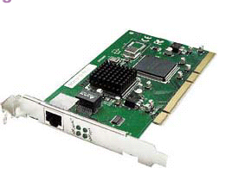
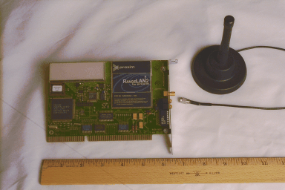
NIC Card
Slot : ISA, PCI, USB ...
Speed: 10/100/1000 Mbps…
Standard: Ethernet, Token Ring...
NIC không dây
NIC

Slide 7
Repeater
Repeater
Weakened signal
Regenerated signal
Hoạt động lớp Physical của mô hình OSI

Slide 8
The Repeater problem
The repeater can extend the network. But it has only 1 in and 1 out port. Because of that it is not flexible to attach more networks.
Repeater
?
Notes:
Lặp lại có thể mở rộng mạng lưới. Nhưng nó chỉ có 1 và 1 cổng ra. Do đó, nó không phải là linh hoạt để đính kèm nhiều mạng hơn.

Slide 9
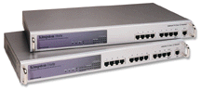
HUB
Broardcast
Applications with low bandwidth, connecting small number of users
Activity Physical layer of the OSI model
Only one device can access the media at a time.
Collisions can occur easily.
Notes:
Tính chất Broardcast
Ứng dụng với băng thông thấp, kết nối số lượng người dùng nhỏ
Hoạt động lớp Physical của mô hình OSI
Chỉ có một thiết bị có thể truy cập các phương tiện truyền thông tại một thời điểm.
Va chạm có thể xảy ra một cách dễ dàng.

Slide 10
Links hubs
Backbone linking LAN segments
Extending the maximum distance between nodes
but own the disputed territory in the disputed passage became large
Unable to connect 10BaseT, 100BaseT &
hub
hub
hub
hub
Notes:
Backbone hub liên kết các đoạn LAN
Mở rộng khoảng cách tối đa giữa các nút
nhưng các vùng tranh chấp riêng trong đoạn trở thành vùng tranh chấp lớn
Không thể kết nối 10BaseT & 100BaseT

Slide 11
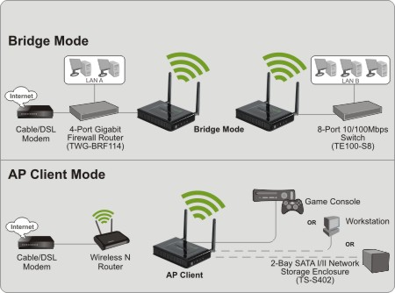
Access Point

Slide 12
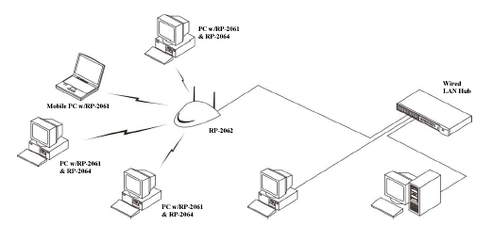
Access Point and HUB

Slide 13
The Congestion problem
Problems developed with congested LANs.
Repeater and Hub are added to extend the distance of rope and extra equipment.
However, the basic reason for the LAN to share resources. When the population is too large try to share limited resources, the rules of behavior start a conflict broke out.
Notes:
Population : Dân số
Polite : Lể phép
Behavior : Cách đối xử
Violate : vi phạm
Conflicts: xung đột
Erupt : nổ ra
Vấn đề phát triển với mạng LAN là tắc nghẽn.
Repeater và Hub được thêm vào để mở rộng khoảng cách của dây và thêm các thiết bị.
Tuy nhiên, lý do cơ bản để có mạng LAN để chia sẻ tài nguyên. Khi dân số quá lớn cố gắng để chia sẻ nguồn lực hạn chế, các quy tắc của hành vi bắt đầu có xung đột nổ ra.

Slide 14
The Congestion problem (cont)
On the Ethernet network, the conflict depletes the available bandwidth.
In a LAN, such as the following, when a host (a computer or a server) to send a packet, all others on the LAN to wait until the end server then a of them started can transmit and others continue to wait or a conflict will occur
Collision
Notes:
Poverty : Tình trạng thấp kém
Deplete : làm suy yếu
Among humans, poverty, crime, and warfare may result.
deplete the available bandwidth. (Collision làm suy yếu băng thông)
Trên các mạng Ethernet, sự xung đột làm cạn kiệt băng thông có sẵn.
Trong một mạng LAN như dưới đây, khi một máy chủ lưu trữ (một máy tính hoặc một máy chủ) gửi một gói tin, tất cả những người khác trên mạng LAN phải chờ đợi cho đến khi các máy chủ kết thúc sau đó một trong số họ bắt đầu có thể truyền tải và những người khác tiếp tục chờ đợi hay một vụ xung đột sẽ xảy ra

Slide 15
Bridge
The bridge between network segments
Splitting the network into smaller segments to avoid congestion when media
Activity Datalink layer of the OSI model
Advantages: allows extended along one logical network with many different cable types.
Defect: Repeater slower because they must handle the packet yet to find the optimal path in the case of multiple paths.
Notes:
Cầu nối giữa các đoạn mạng
Chia đoạn mạng thành các đoạn nhỏ hơn nhằm tránh tắc nghẽn khi truyền thông
Hoạt động lớp DataLink của mô hình OSI
Ưu điểm: cho phép mở rộng cùng 1 mạng logic với nhiều kiểu cáp khác nhau.
Nhược điểm: chậm hơn Repeater vì phải xử lý các gói tin chưa tìm được đường đi tối ưu trong trường hợp có nhiều đường đi.

Slide 16
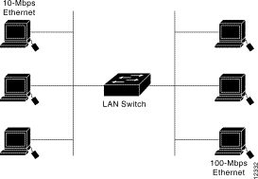
Switch
As devices like the bridge but many more port allows connecting multiple network segments together.
Data Link layer device
Save and forwarding the Ethernet frame.
Consider the frame header and frame relay selected based on the destination MAC address
When the frame is forwarded on segment, uses CSMA / CD to access segment transparent
The host does not need to pay attention to the presence of the switch
plug-and-play, self-learning
No configuration switch
Notes:
Là thiết bị giống như bridge nhưng nhiều port hơn cho phép nối nhiều đoạn mạng với nhau.
Thiết bị lớp Data Link
Lưu và chuyển tiếp các frame Ethernet.
Xem xét header frame và chọn chuyển tiếp frame dựa trên địa chỉ MAC đích
Khi frame được chuyển tiếp trên đoạn, dùng CSMA/CD để truy cập đoạn trong suốt
Các host không cần chú ý đến sự hiện diện của các switch
plug-and-play, tự học
switch không cần cấu hình

Slide 17
Forward
switch
1
2
3
hub
hub
hub
How to determine on any LAN segment will forward the frame?
Like the routing problem
Notes:
Làm sao xác định trên đoạn LAN nào sẽ chuyển tiếp frame?
Giống như vấn đề routing

Slide 18
Self study
One switch has a switch panel
Each line in this table: (MAC Address, Interface, Time Stamp)
The old line in table dropped (TTL can be up to 60 minutes)
Learn to know the host switch can reach the public via these interfaces
Upon receipt of the frame, switch to "learn" the position of the party by going to LAN segments
Recorder pair sender / switch position on table
Notes:
Tự học
1 switch có 1 bảng switch
mỗi dòng trong bảng này có:
(địa chỉ MAC, Interface, Time Stamp)
các dòng cũ trong bảng bị bỏ (TTL có thể đến 60 phút)
switch học để biết những host nào có thể chạm đến thông qua những interfaces nào
khi nhận frame, switch “học” vị trí của bên gửi: đoạn LAN đi đến
ghi cặp bên gửi/vị trí vào trong bảng switch

Slide 19
Switch: Example
Suppose C sends frame to D
switch
address
interface
1
A
B
E
G
1
1
2
3
2
3
hub
hub
hub
A
I
D
F
B
C
G
H
E
Switch receives frame from C
Switch is noted in Table C to the interface 1
D is not in table, switch forwards frame into interfaces 2 and 3
frame received by D
Notes:
Giả sử C gửi frame đến D
Switch receives frame from C
ghi chú trong bảng Switch là C đến từ interface 1
D không có trong bảng, switch chuyển tiếp frame vào trong interface 2 và 3
frame nhận bởi D

Slide 20
Switch: Example
Suppose D replies feedback frame to C.
address
interface
switch
A
B
E
G
C
1
1
2
3
1
hub
hub
hub
A
I
D
F
B
C
G
H
E
Switch receives frame from D
Notes in the table from the interface D switch is 2
Because C is in table, switch forwards frame only to the interface 1
frame received by C
Notes:
Giả sử D trả lời phản hồi với frame cho C.
Switch nhận frame từ D
ghi chú trong bảng switch là D đến từ interface 2
vì C có trong bảng, switch chỉ chuyển tiếp frame vào trong interface 1
frame nhận bởi C

Slide 21
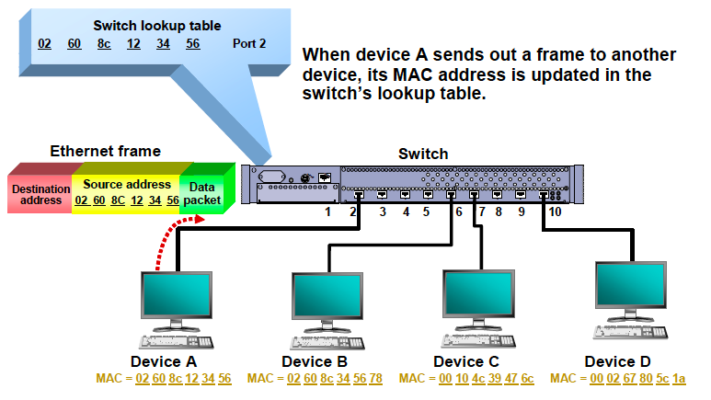
Notes:
Quá trình học tập: Một chuyển đổi bắt đầu học MAC địa phương giải quyết ngay sau khi nó được kết nối với các thiết bị khác hoặc với một mạng. Khả năng học tập điều này làm cho thiết bị chuyển mạch dễ sử dụng trên một mạng.
Quá trình học tập chuyển đổi hoạt động như thế này:
1.Khi một máy tính hoặc thiết bị nối mạng khác gửi một khung để thiết bị khác thông qua chuyển đổi, chuyển đổi bắt các địa chỉ MAC nguồn của khung và giao diện mà nó nhận được. 2.The tắc xác nhận hoặc bổ sung thêm các địa chỉ MAC và cổng để các bảng tra cứu. Một chuyển đổi cũng giữ một bộ đếm thời gian cho mỗi mục địa chỉ MAC trong bảng tra cứu của mình. Theo mặc định, nhiều nhà cung cấp thiết lập thời gian này để giữ một mục nhập địa chỉ 300 giây (5 phút). Điều này có thể được thay đổi nếu bạn muốn. Các bộ đếm thời gian cho phép chuyển đổi để loại bỏ các mục cũ để giữ cho quá trình tra cứu ngắn và nhanh chóng.
Các bộ đếm thời gian lão hóa cũng giúp khi một thiết bị di chuyển đến một cổng switch. Trong trường hợp đó, địa chỉ sẽ xuất hiện ở cả hai nơi trong các bảng tra cứu. Khi khung đến đầu cho địa chỉ đó, việc chuyển đổi có thể so sánh các bộ đếm thời gian lão hóa cho cả hai mục và chọn gần đây nhất nếu mục nhập đã không đã hết hiệu lực.
Thông thường, các giao tiếp ban đầu để một chuyển đổi là một Address Resolution Protocol (ARP) yêu cầu. ARP inbound chứa địa chỉ MAC của người gửi, và chuyển đổi thêm địa chỉ đó để bảng tra cứu của mình. ARP Response chứa địa chỉ MAC của các mục tiêu dự định. Các phản ứng ARP cũng cập nhật bảng tra cứu của switch.
Learning process: A switch begins learning the local MAC addresses as soon as it is connected to other devices or to a network. This learning capability makes switches easy to use on a network.
The switch learning process works like this:
1.As a PC or other networked device sends a frame to another device through the switch, the switch captures the source MAC address of the frame and the interface that received it. 2.The switch confirms or adds the MAC address and the port to the lookup table. A switch also keeps a timer for each of the MAC address entries in its lookup table. By default, many vendors set this time to hold an address entry to 300 seconds (5 minutes). This can be changed if you want. The timer lets the switch get rid of old entries to keep the lookup process short and fast.
The aging timer also helps when a device moves to another switch port. In that case, the address would appear in both places in the lookup tables. When a frame arrives headed for that address, the switch can compare the aging timer for both entries and select the most recent if the entry has not already timed out.
Most often, the initial communication to a switch is an Address Resolution Protocol (ARP) request. The inbound ARP contains the sender’s MAC address, and the switch adds that address to its lookup table. The ARP Response contains the MAC address of the intended target. The ARP response also updates the switch’s lookup table.

Slide 22
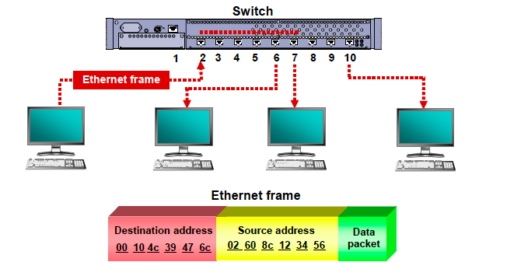

Slide 23
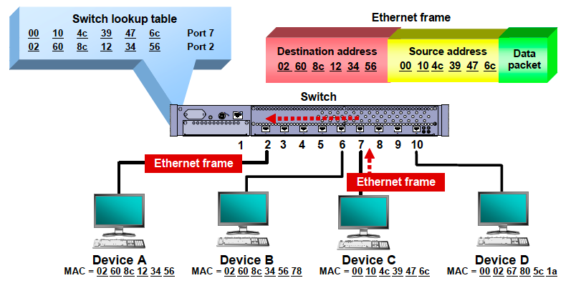
Notes:
Học Lũ lụt:
Là một phần của quá trình học tập, một switch sẽ tràn ngập các khung hình duy nhất ra tất cả các cổng khác của nó khi nó không thể tìm thấy những địa chỉ MAC đích trong bảng tra cứu của switch.
Quá trình làm ngập này là trên mạng cần thiết. Một thách thức là bất kỳ người sử dụng tại hệ thống khác kết nối với nó ngập lụt đang chạy một phân tích giao thức có thể nhìn thấy khung ngập.
Learning Flooding:
As part of the learning process, a switch will flood the single frame out all of its other ports when it cannot find the destination MAC address in the switch’s lookup table.
This flooding process is necessary network overhead. One challenge is that any user at another system attached to the flooding switch that is running a protocol analyzer can see the flooded frame.

Slide 24
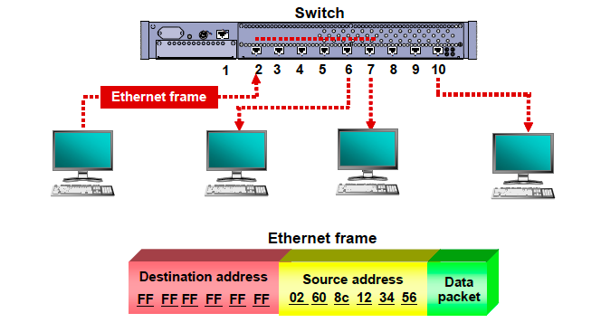
Notes:
Forwarding and Filtering processes: When a switch has learned the locations of the devices connected to it, the switch is ready to either forward or filter frames based on the destination MAC address of the frame and the contents of the switch lookup table.
The switch has already found the port of device A by its MAC address 02 60 8c 12 34 56 and switch port number 2. The switch recognizes device C with a MAC address 00 10 4c 39 47 6c when it replies to port 7 on the switch. The switch will receive the incoming frame, examine the destination address of the Ethernet frame, and check its lookup table. The switch will then make a decision to forward the frame out port 2, and only port 2.
The switch filters out (or does not send the frame to) other ports on the switch since they do not have the target MAC address in the lookup table. That way, no one else can look at the contents of the frame.
Flooding process: A switch also floods all of its other ports under two other circumstances:
If a broadcast frame is received with a destination MAC address ff ff ff ff ff ff, the switch forwards the broadcast frame out all of the other ports. VLAN exceptions to this rule are discussed later in this section.
If a multicast frame is received, the switch forwards the multicast frame (the first byte contains an odd value such as 01 00 50 00 00 09) out all the switch’s remaining ports. VLAN exceptions apply to flooding by limiting it to the same VLAN as the sender. The flooding process for broadcast is necessary for protocols such as ARP which maps an IP address to a MAC address via broadcasting. One significant problem with this flooding process occurs when switches in a network are redundantly connected into physical loops. Flooding broadcast frames can cause a “broadcast storm” on a network, causing it to fail.

Slide 25
Switch: independent circulation
Divided into segments switch LAN subnet
Switch filters packets:
Frames and LAN segments often NOT transfer to other LAN segments
Segments become separate disputed areas
switch
disputed areas
hub
hub
hub
disputed areas
disputed areas
Notes:
lưu thông độc lập
switch chia subnet thành các đoạn mạng LAN
switch lọc các gói:
các frame cùng đoạn LAN thường KHÔNG chuyển tiếp lên các đoạn LAN khác
các đoạn trở thành các vùng tranh chấp riêng biệt

Slide 26
Switch: proprietary access
A
Switch with many interfaces
Hosts can connect directly to the switch
Not in dispute; full duplex
Switching: A-to-A 'and B-to-B' simultaneously, no disputes
C’
B
switch
C
B’
A’
cut-through switching: frame forwarded from port to port out to gather enough without the entire first frame. Interfaces combined share / proprietary, 10/100/1000 Mbps
Notes:
truy cập độc quyền
Switch với nhiều interfaces
các host có kết nối trực tiếp với switch
không tranh chấp; full duplex
Switching: A-đến-A’ và B-đến-B’ đồng thời, không có các tranh chấp
cut-through switching: frame chuyển tiếp từ port vào đến port ra không cần tập hợp đủ toàn bộ frame đầu tiên
kết hợp các interfaces chia sẻ/độc quyền, 10/100/1000 Mbps

Slide 27
The network offices
mail server
Outside
router
web server
switch
IP subnet
hub
hub
hub
Notes:
Mạng cơ quan

Slide 28
The Locality problem
Bridges and switches allow the distance of a LAN to extended, but only within a certain geographic limitation.
Extending a LAN across the city or across the continent.
Viet Nam
Thailand
Notes:
Prohibitive : cấm

Slide 29
The Locality problem
Such distances require the use of a Wide Area Network (WAN).
Viet Nam
Thailand

Slide 30
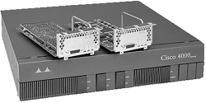
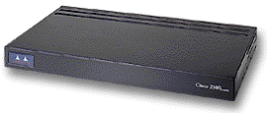
Router
Smarter Switch, is a device used to connect devices together logic, control and packet filtering should restrict traffic on the network logic.
Routers use routing tables for storing information about the network used in the case to find the optimal path for packets.
The routing table contains information about the way, information on the estimated time, distance ... This table can configure static or automatic.
Nature internetworking
Activity Network layer of the OSI model
Cisco router Series 4000, 2500
Notes:
Thông minh hơn Switch, Là thiết bị dùng để nối kết các thiết bị logic lại với nhau, kiểm soát và lọc các gói tin nên hạn chế được lưu lượng trên các mạng logic .
Router dùng bảng định tuyến (routing table) để lưu trữ thông tin về mạng dùng trong trường hợp tìm đường đi tối ưu cho các gói tin.
Bảng định tuyến chứa các thông tin về đường đi, thông tin về ước lượng thời gian, khoảng cách... Bảng này có thể cấu hình tĩnh hay tự động.
Có tính chất liên mạng
Hoạt động lớp Network của mô hình OSI

Slide 31
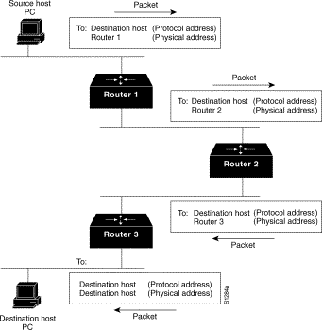
Router

Slide 32
Multiple lines of communication
Network 2
Network 4
Network 1
Network 6
Network 3
Network 5
Notes:
Nhiều đường truyền thông

Slide 33
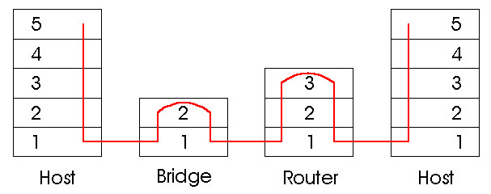
Switches & Routers
Devices are store-and-forward
Routers: network layer devices (examine network layer headers)
The switch is a link layer devices
Routers maintain routing table, routing algorithms reality
Switches maintain switch tables, filtering algorithms realization, self-study
Notes:
đều là các thiết bị store-and-forward (lưu giữ & chuyển tiếp)
các router: các thiết bị lớp network (xem xét các header lớp network)
các switch là các thiết bị lớp link
các router duy trì bảng routing, hiện thực các giải thuật routing
các switch duy trì các bảng switch, hiện thực các giải thuật lọc, tự học

Slide 34
Gateway (Proxy)
As middleware used to connect internal networks inside and outside the network. It serves to control all of the data stream to the network exit and to prevent hacker attacks. At the same time this device also supports us to share some services (such as internet sharing).
Notes:
Là thiết bị trung gian dùng để nối kết mạng nội bộ bên trong và mạng bên ngoài. Nó có chức năng kiểm soát tất cả các luồng dữ liệu ra đi và vào mạng nhằm ngăn chặn được hacker tấn công. Ðồng thời thiết bị này cũng hỗ trợ chúng ta chia sẻ một số dịch vụ (như chia sẻ internet).

Slide 35
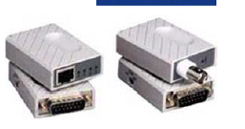
Transceiver
AUI port connector of the Hub / Switch to the network
Network adapters have this function
Notes:
Nối cổng AUI của Hub/Switch đến mạng
Card mạng có chức năng này

Slide 36
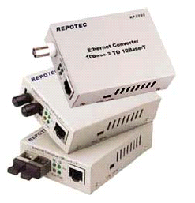
Converter
Convert signals between cable: Twisted pair / Coaxial / Optical
Notes:
Chuyển đổi tính hiệu giữa các cáp : Xoắn đôi/Đồng trục/Quang học

Slide 37
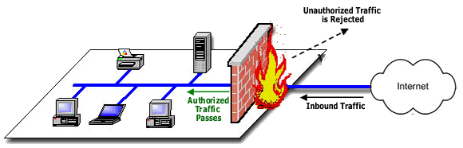
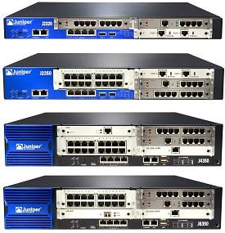
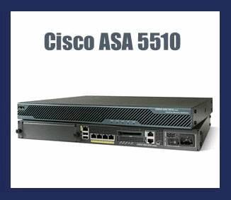
Firewall

Slide 38
Hệ thống IDS/IPS
Intrusion detection is a set of techniques and methods used to detect suspicious activity on the network
An intrusion detection system is a set of tools, methods, and resources to help administrators identify, assess, and report unauthorized activity on the network.
IPS is a software or specialized equipment capable of detecting intrusion and can prevent the risk of network attack.
IPS combines the technical advantages of the firewall with intrusion detection system
Notes:
Phát hiện xâm nhập là một tập hợp các kỹ thuật và phương pháp dùng để dò tìm những hoạt động đáng nghi ngờ trên mạng
Một hệ thống phát hiện xâm nhập là một tập hợp các công cụ, phương thức, và tài nguyên giúp người quản trị xác định, đánh giá, và báo cáo hoạt động không được phép trên mạng.
Hệ thống IPS là một phần mềm hay thiết bị chuyên dụng có khả năng phát hiện xâm nhập và có thể ngăn chặn các các nguy cơ mạng bị tấn công.
IPS kết hợp các ưu điểm của kỹ thuật tường lửa với hệ thống phát hiện xâm nhập

Slide 39
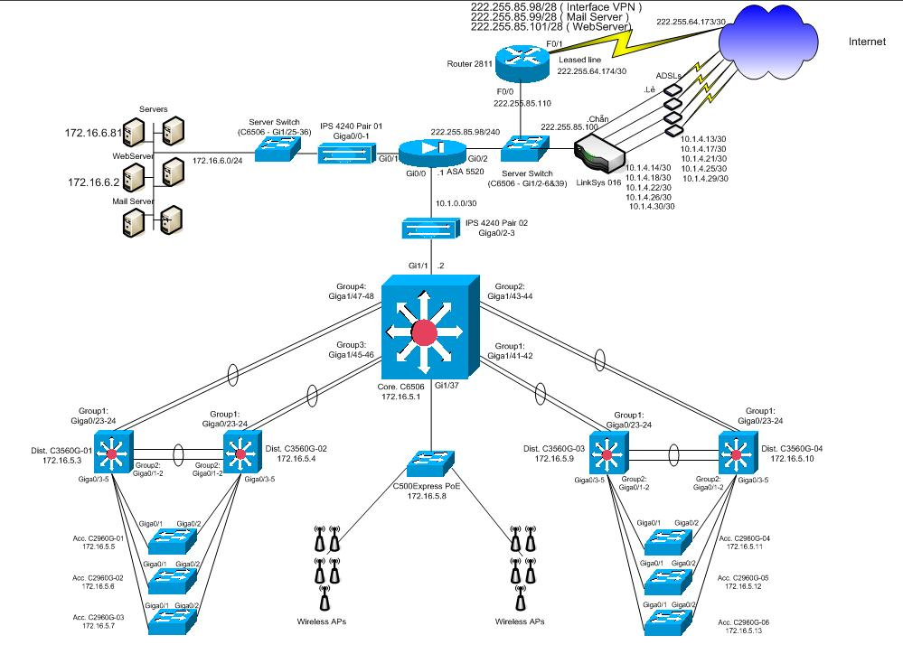

Slide 40
Cables UTP and Technical press

Slide 41
4-pair Cat5 UTP cable and color
Pair 1: White Blue / Blue
Pair 2: White Orange / Orange
Pair 3: White Green / Green
Pair 4: White Brown / Brown
There are two standard press Cable
T568-A
T568-B

Slide 42
The numbering of the RJ-45
Numbered from left to right as seen from the front (belly)
Notes:
Đánh số từ trái sang phải nhìn từ mặt trước (bụng)

Slide 43
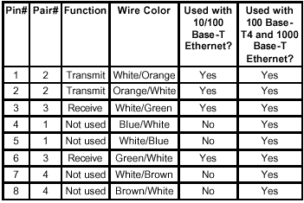
Functions of the wire (pin) T568-B standard
Notes:
Chức năng của các dây (pin) theo chuẩn T568-B

Slide 44
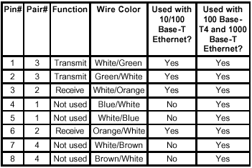
Functions of the wire (pin) T568-A standard

Slide 45
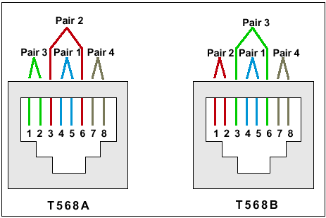
Standard press UTP cable, RJ-45
Notes:
Chuẩn bấm cáp UTP, RJ-45

Slide 46
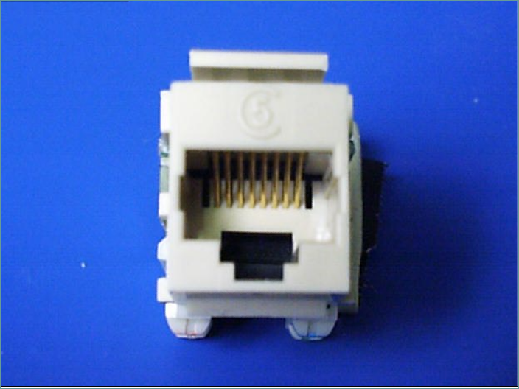
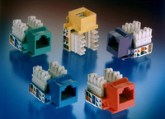
Some accessories UTP cable, RJ-45
RJ-45 Module Jack
Notes:
Một số phụ kiện cáp UTP, RJ-45

Slide 47
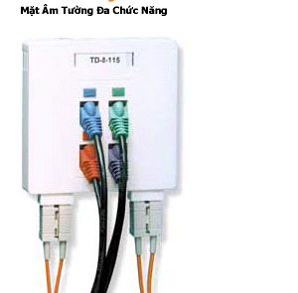
Some accessories UTP cable, RJ-45

Slide 48
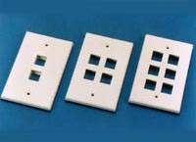
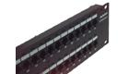
Some accessories UTP cable, RJ-45
Outlets
Patch Panel

Slide 49
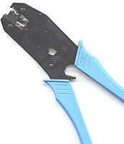
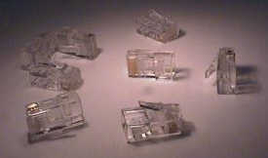
Some accessories UTP cable, RJ-45

Slide 50
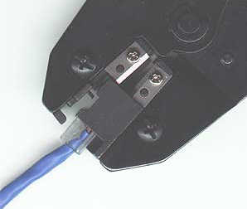
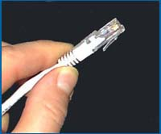
Some accessories UTP cable, RJ-45

Slide 51

Some accessories UTP cable, RJ-45

Slide 52

Some accessories UTP cable, RJ-45

Slide 53
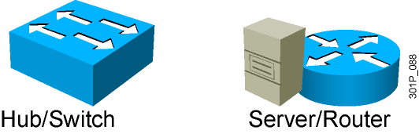
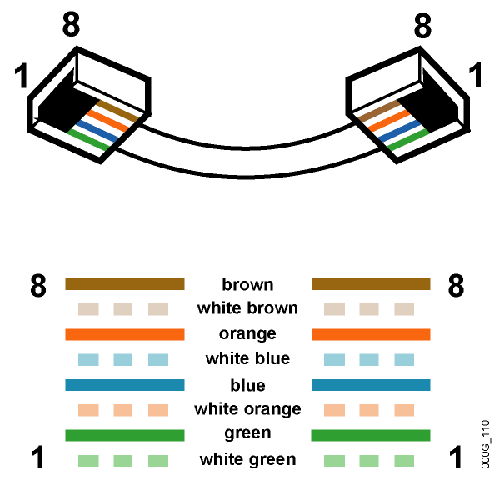
UTP Implementation (Straight-Through)
Cable 10BASE-T/
100BASE-TX Straight-Through
Straight-Through Cable
Pin Label
Pin Label
1
2
3
4
5
6
7
8
TX+
TX-
RX+
NC
NC
RX-
NC
NC
1
2
3
4
5
6
7
8
TX+
TX-
RX+
NC
NC
RX-
NC
NC
Wires on cable ends are in same order.
Notes:
Lesson Aim
<Enter lesson aim here.>

Slide 54
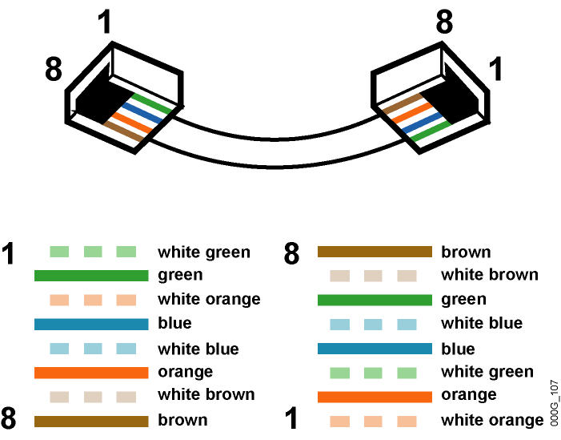
UTP Implementation (Crossover)
Cable 10BASE-T or
100BASE-TX Crossover
Crossover Cable
EIA/TIA T568A
EIA/TIA T568B
Pin Label
Pin Label
1
2
3
4
5
6
7
8
TX+
TX-
RX+
NC
NC
RX-
NC
NC
1
2
3
4
5
6
7
8
TX+
TX-
RX+
NC
NC
RX-
NC
NC
Some wires on cable ends are crossed.
Notes:
Lesson Aim
<Enter lesson aim here.>

Slide 55
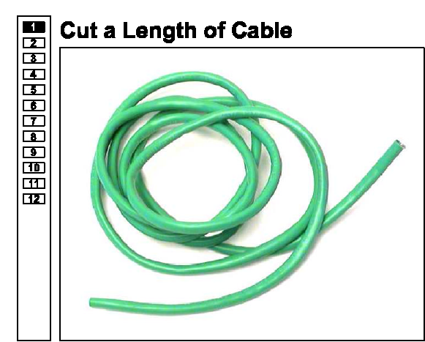
How to make an UTP Cable

Slide 56
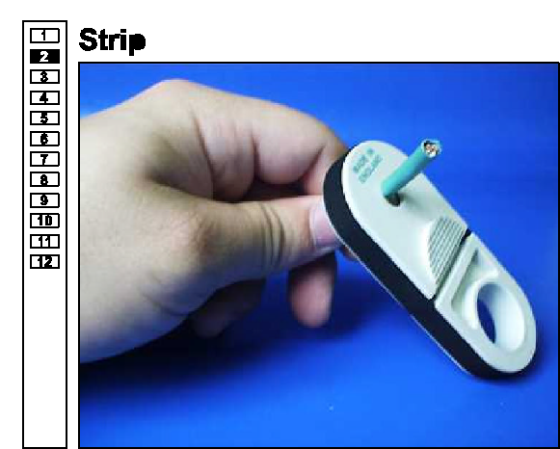
How to make an UTP Cable (Cont)

Slide 57
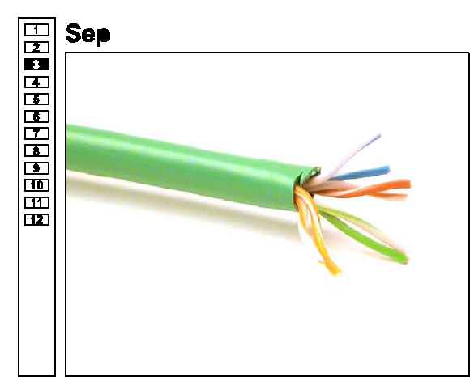
How to make an UTP Cable (Cont)

Slide 58
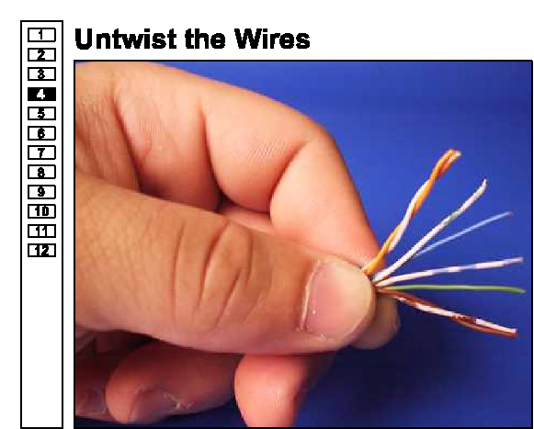
How to make an UTP Cable (Cont)

Slide 59
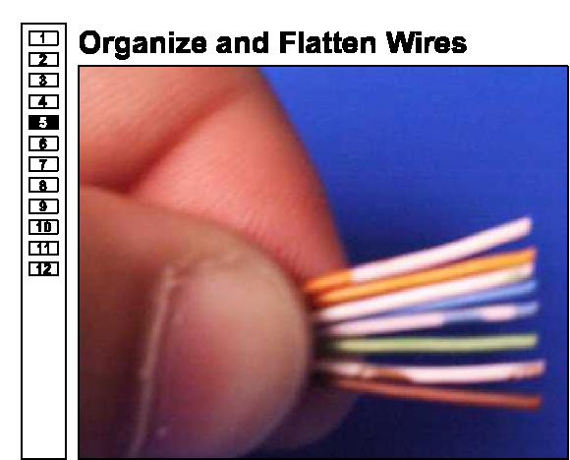
How to make an UTP Cable (Cont)

Slide 60
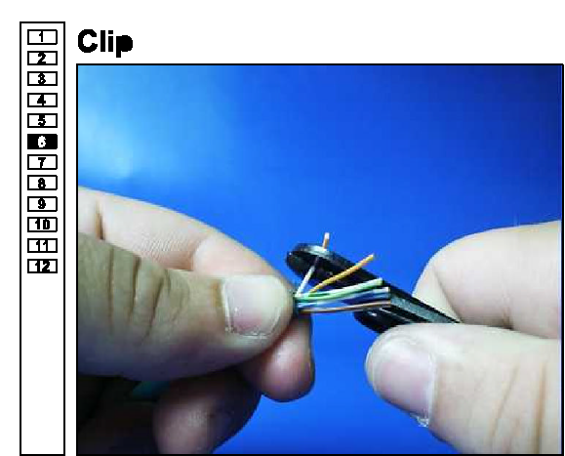
How to make an UTP Cable (Cont)

Slide 61
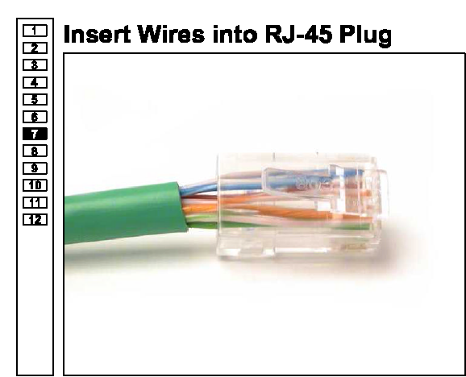
How to make an UTP Cable (Cont)

Slide 62
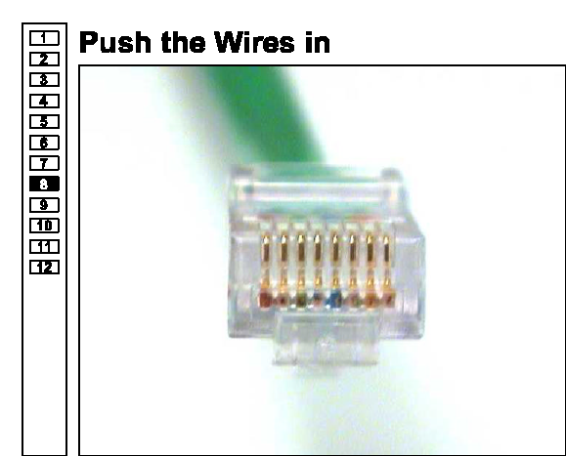
How to make an UTP Cable (Cont)

Slide 63
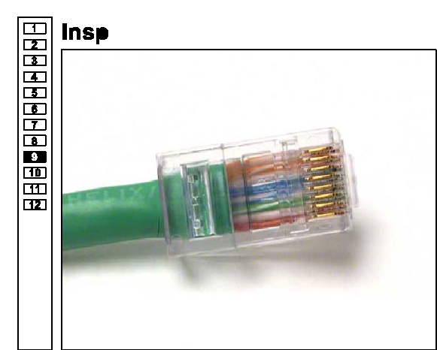
How to make an UTP Cable (Cont)

Slide 64
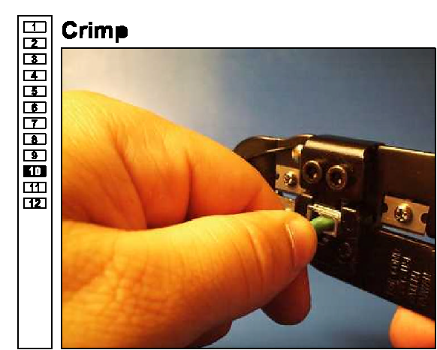
How to make an UTP Cable (Cont)

Slide 65
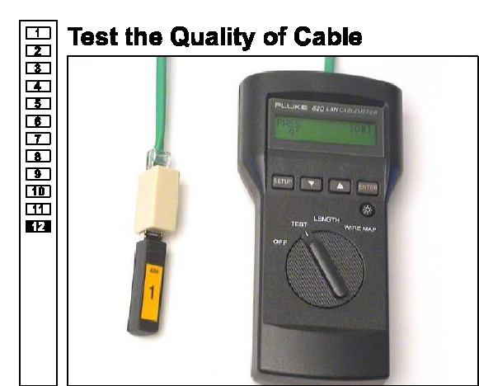
How to make an UTP Cable (Cont)

Slide 66
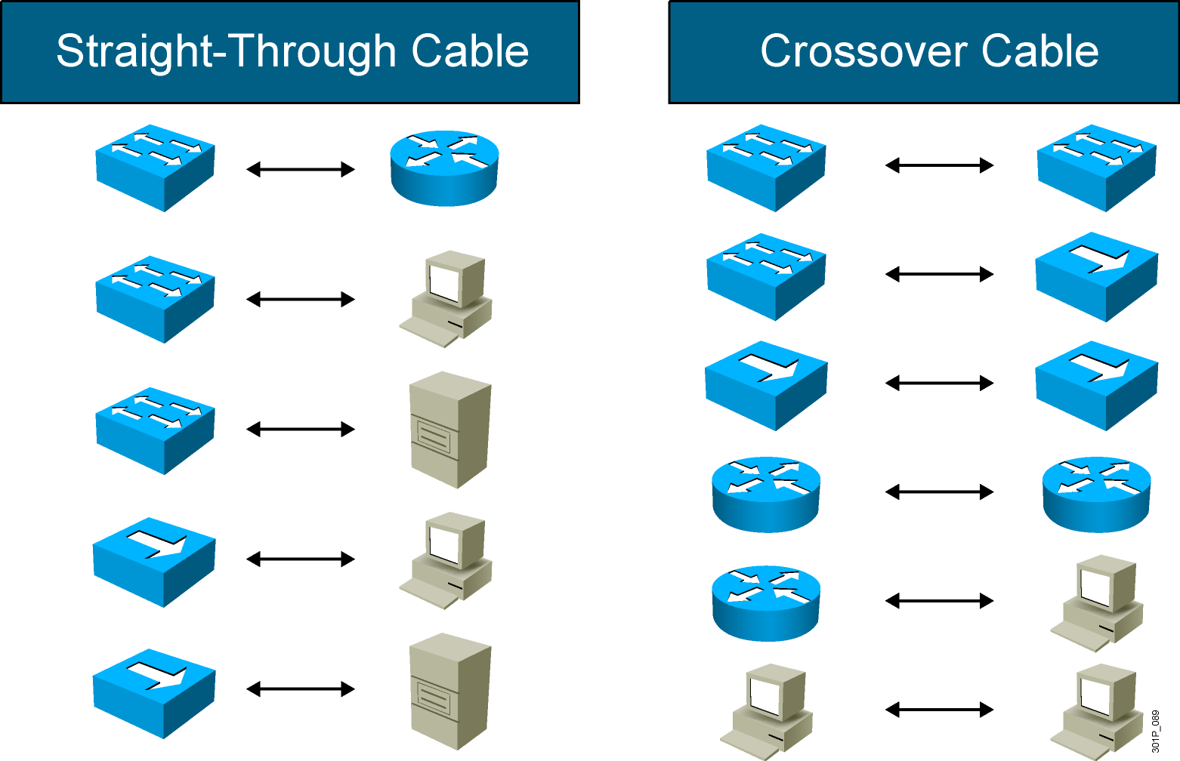
UTP Implementation: Straight-Through vs. Crossover
Notes:
Module 2, Lesson 3 – Replace the existing graphic on slide 14 with this new graphic (align items properly)
Reference – SG Page 2-55

Slide 67
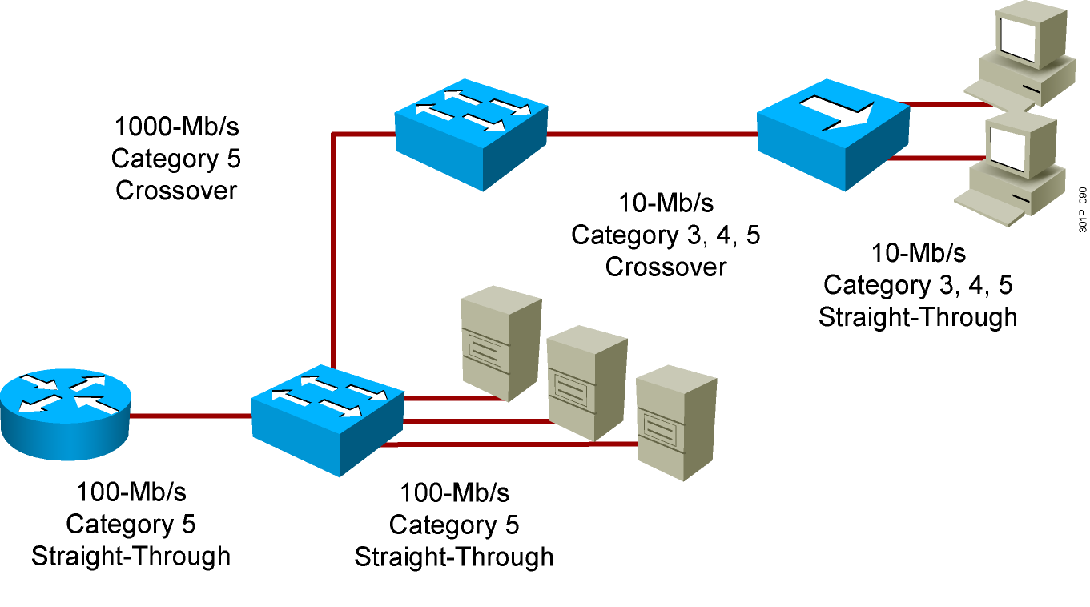
Using Varieties of UTP
Notes:
Lesson Aim
<Enter lesson aim here.>

Slide 68
Build Star network
Equipment focus: Hub / Switch
Cables: twisted pair (UTP, STP): 10/100/1000
UTP Category 5, 5e UTP cat, cat 6 UTP
LAN Card: standard RJ45
Earlier press Cable: RJ45
hub or
switch
Notes:
Thiết bị tập trung: Hub/Switch
Cáp nối: cáp xoắn (UTP, STP): 10/100/1000
UTP cat 5, UTP cat 5e, UTP cat 6
Card mạng LAN: chuẩn RJ45
Đầu bấm cáp: RJ45

Slide 69
Bài tập lớn
Một Công ty cần nối mạng LAN, với thông tin được biết
Khuôn viên công ty có 3 tòa nhà nằm cách biệt nhau, các tòa nhà cách nhau 50 m
Mỗi tòa nhà có 3 phòng, mỗi phòng có 15 PCs
Địa chỉ mạng IP (NetID) được cấp sử dụng 192.168.100.0/255.255.255.0
Mỗi phòng là một mạng con (Subnet) riêng
Hãy Thiết kế mạng trên, đưa ra những mô hình thiết kế khả thi và chọn mô hình thiết kế mà bạn cho là tối ưu nhất hiện nay?
Chú ý :
Vẽ mô hình mạng và trình bày những thành phần liên quan một cách chi tiết ứng với mô hình mà bạn chọn.

Slide 70
Q & A

